Slide 1

7.2.1 零件图的内容
7.2.2 零件图的视图选择
7.2.3 零件的工艺结构
7.2.4 零件尺寸的合理标注
7.2.5 零件的表面粗糙度
7.2.6 极限与配合
7.2.7 画零件图的方法和步骤
7.2.8 读零件图的方法和步骤

Slide 2

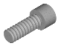
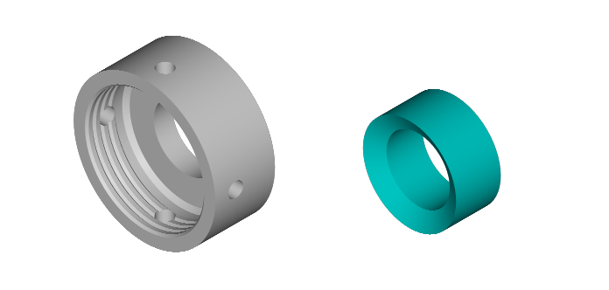
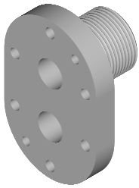
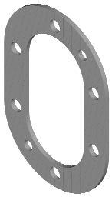
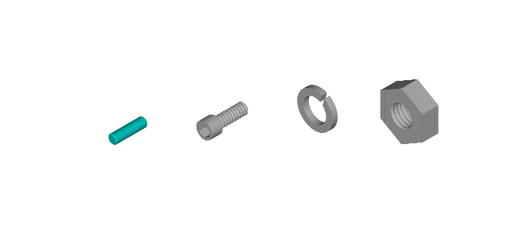
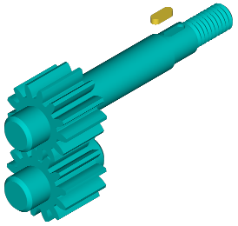
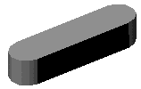
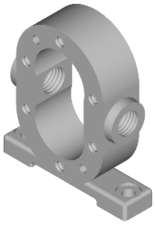
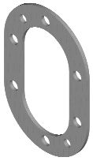
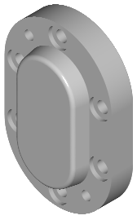

7.2.1 零件图的内容
组成机器的最小单元称为零件。
螺钉
根据零件的作用及结构,通常分为以下几类：
右端盖
★ 标准件
齿轮轴
★ 专用件
销
● 轴类
螺母
● 盘类
● 箱体类
垫圈
● 支架类
左端盖
泵体
传动齿轮

Slide 3
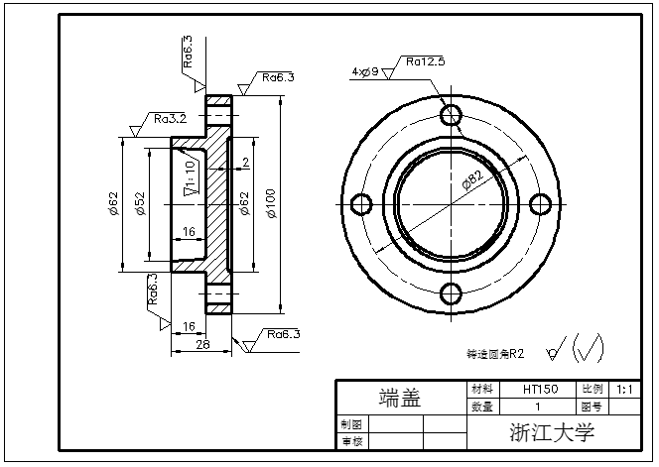
表达单个零件的图称为零件图。
一、零件图的作用:
加工制造、检验、测量零件。
二、零件图的内容:
⒈ 一组视图
表达零件的结构形状。
⒉ 完整的尺寸
确定各部分的大小和位置。
⒊ 技术要求
加工、检验达到的技术指标。
⒋ 标题栏
端盖零件图
零件名称、数量、材料及必要签署。

Slide 4
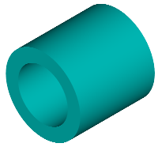
7.2.2 零件图的视图选择
为什么要进行视图选择呢？
为满足生产的需要，零件图的一组视图应视零件的功用及结构形状的不同而采用不同的视图及表达方法。
如：轴套
一个视图即可
φ10
φ18
25
需要几个视图？

Slide 5
一、视图选择的要求
⒈ 完全
零件各部分的结构、形状及其相对位置表达完全且唯一确定。
⒉ 正确
视图之间的投影关系及表达方法要正确。
⒊ 清楚
所画图形要清晰易懂。
二、视图选择的方法及步骤
几何形体、结构
要分清主要和次要形体
⒈ 分析零件
功用
形状与功用有关
加工方法
形状与加工方法有关

Slide 6
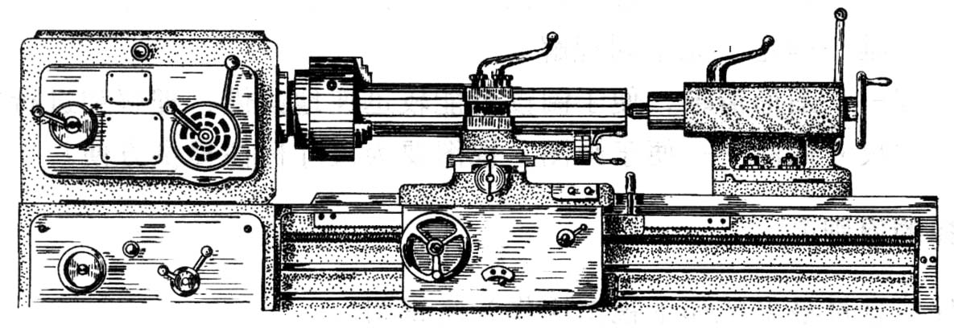
加工状态（轴、盘类）
零件的安放状态
工作状态（支架、壳体类）
⒉ 选主视图
投射方向
能清楚地表达主要形体的形状特征
工件旋转
⒊ 选其它视图
首先考虑表达主要形体的其它视图，再补全次要形体的视图。
车刀移动
车床
加工轴

Slide 7
☆视图选择应注意的问题：
① 优先选用基本视图。
② 内、外形的表达，内形复杂的全剖；内外形
需兼顾，且不影响清楚表达时可取局部剖。
③ 尽量不用虚线表示零件的轮廓线，但用少量
虚线可节省视图数量而又不在虚线上标注尺
寸时，可适当采用虚线。

Slide 8
⒋ 方案比较
在多种方案中比较，择优。
择优原则：
① 在零件的结构形状表达清楚的基础上，
视图的数量越少越好。
② 避免不必要的细节重复。

Slide 9
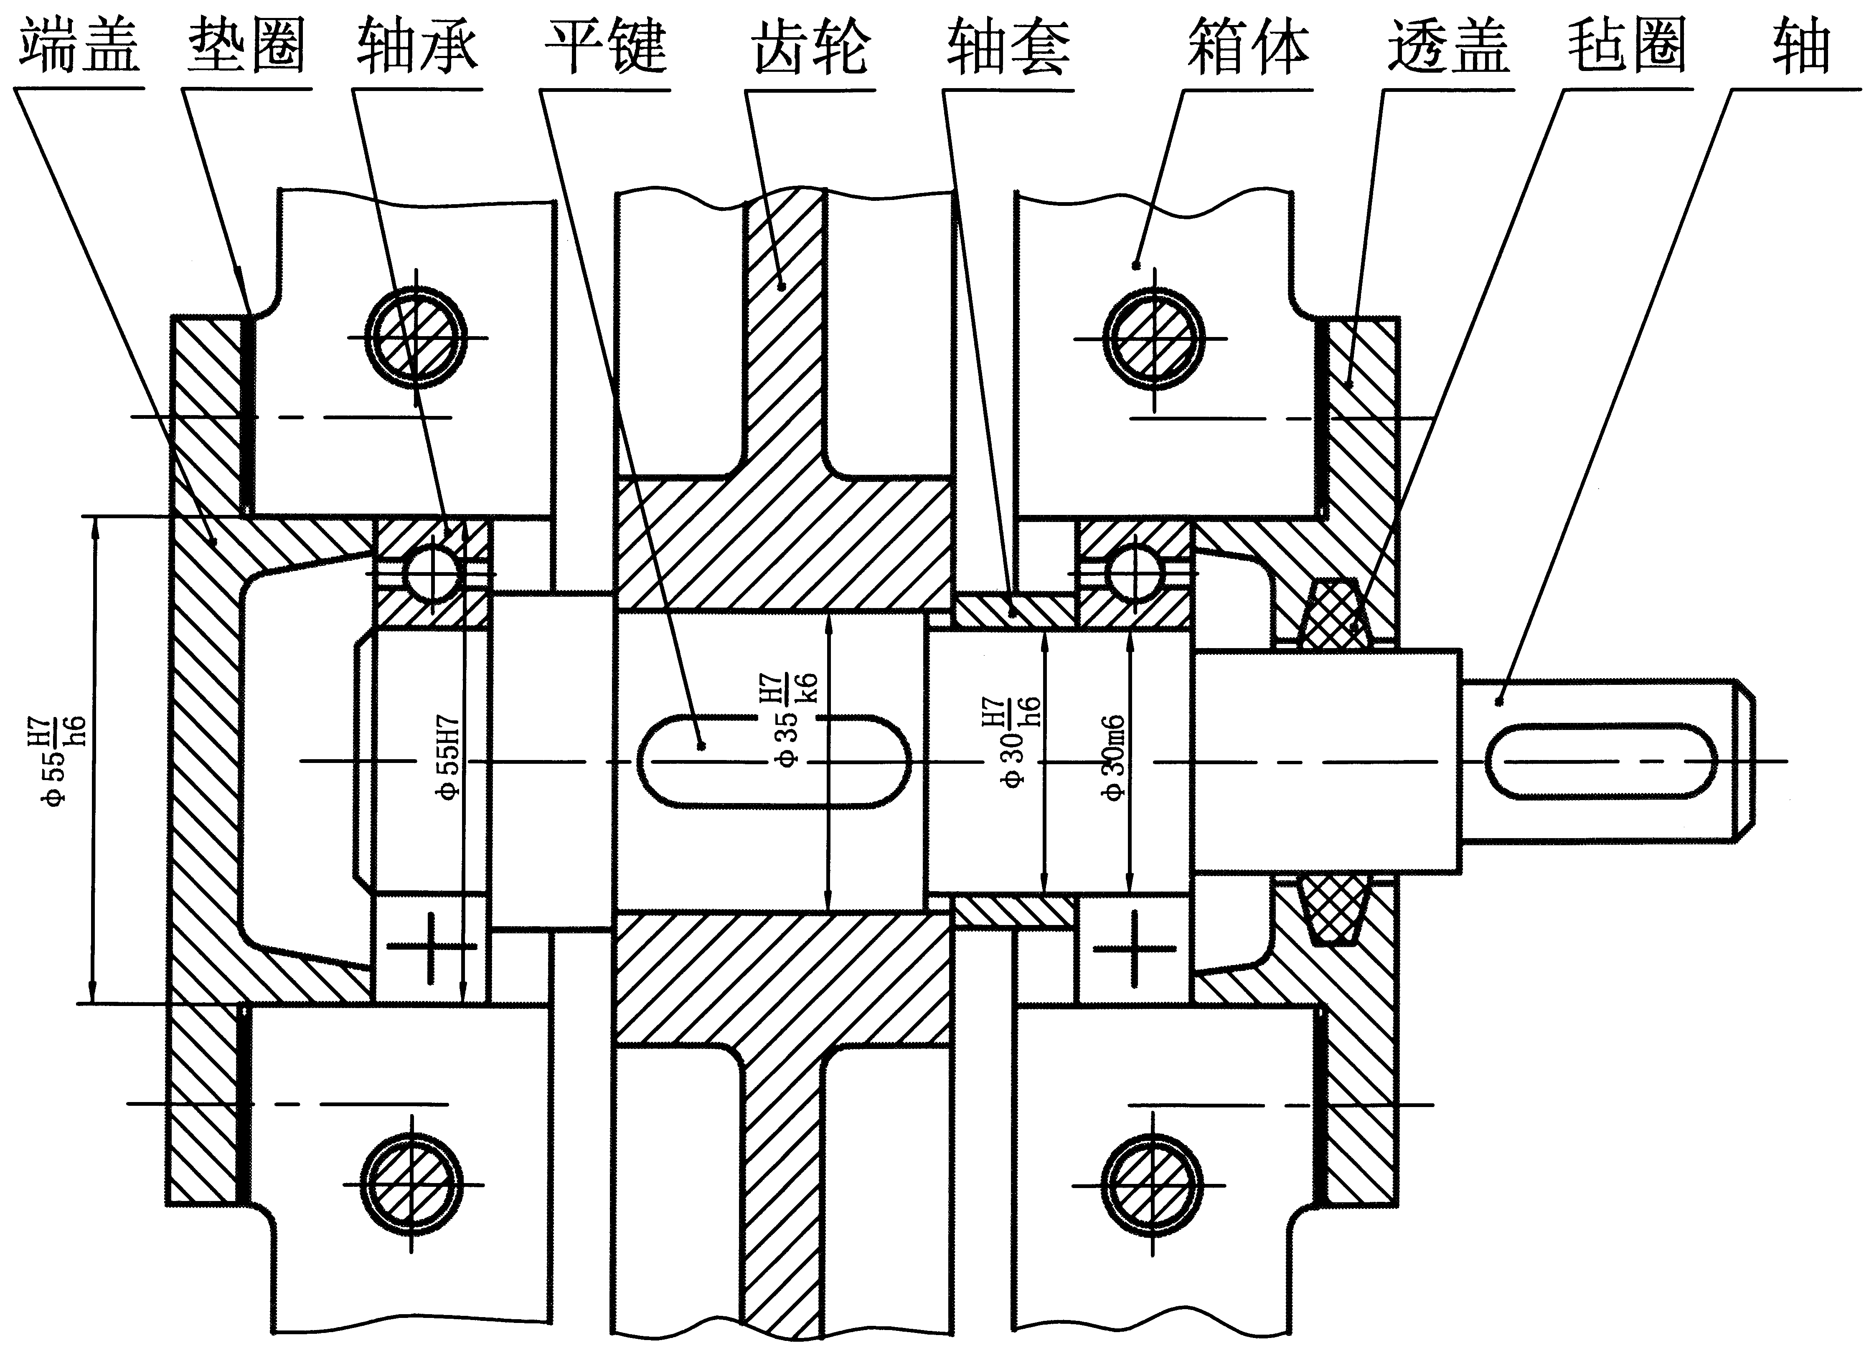
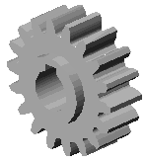
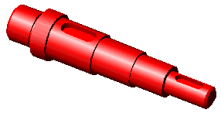
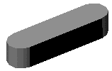
三、典型零件的视图表达
1. 轴类零件
⑴ 分析形体、结构
由于轴上零件的固定及定位要求，其形状为阶梯形，并有键槽。
齿轮
键
轴

Slide 10
⑵ 选择主视图
安放状态：
加工状态，轴线水平放置。
A
投射方向:
如图所示。
⑶ 选择其它视图
用断面图表达键槽结构。

Slide 11
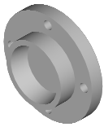
2. 盘类零件（如端盖）
⑴ 分析形体、结构
盘类零件主要由不同直径的同心圆柱面所组成，其厚度相对于直径小得多，成盘状，周边常分布一些孔、槽等。
⑵ 选择主视图
安放状态：符合加工状态
轴线水平放置
投射方向：A向
通常采用全剖视图。
⑶ 选择其它视图
A
用左视图表达孔、槽的分布情况。

Slide 12
端盖视图表达方案
A

Slide 13
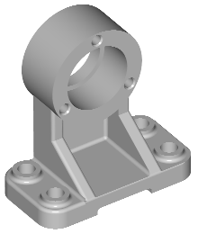
3.支架类零件——支架
⑴ 分析零件
轴承孔
功用：支撑轴及轴上零件。
支撑板
形体：由轴承孔、底板、支撑板等组成。
底 板
结构：分析三部分主要形体的相对位置及
表面连接关系。
支撑板两侧面与轴承孔外表面相交等。

Slide 14
⑵ 选择主视图
● 零件的安放状态
支架的工作状态。
● 投射方向
比较A、B两方向后，定为A向。
轴承孔
主视图表达了零件的主要部分：轴承孔的形状特征，各组成部分的相对位置，三个螺钉孔的分布等都得到了表达。
支撑板
底 板
主视图
A
B

Slide 15
⑶ 选其它视图
选全剖的左视图，表达轴承孔的内部结构及两侧支撑板形状。
还需选择什么
视图呢？
A
A
选择B向视图表达底板的形状。
B
B
A-A
选择移出断面表达支撑板断面的形状
视图方案一

Slide 16
视图方案二:
选全剖的左视图，表达轴承孔的内部结构及两侧支撑板形状。
B
B
B-B
俯视图选用B－B剖视表达底板与支撑板断面的形状。

Slide 17
⑷ 方案比较
A
A
B
B
B
B
A-A
B-B
方案一
方案二
分析、比较两个方案，选第二方案较好。

Slide 18
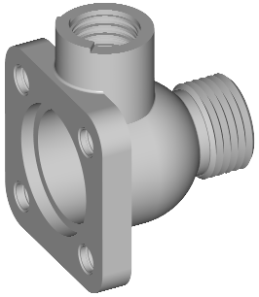
4. 箱体类零件——阀体
⑴ 分析零件
圆柱筒
功用：流体开关装置球阀中的主
体件，用于盛装阀芯及密
封件等。
管接头
形体：球形壳体、圆柱筒、方板、
管接头等。
球形壳体
结构：两部分圆柱与球形体相交，
内孔相通。
方板

Slide 19
⑵ 选择主视图
● 零件的安放状态
阀体的工作状态。
● 投射方向
A向。全剖的主视图表达了阀体的内部形状特征，各组成部分的相对位置等。
B
主视图
A

Slide 20
⑶ 选其它视图
B-B
B
选半剖的左视图，表达阀体主体部分的外形特征、左侧方形板形状及内孔的结构等。
B
选择俯视图表达阀体整体形状特征及顶部扇形结构的形状。

Slide 21
7.2.3 零件的工艺结构
零件图上应反映加工工艺对零件结构的各种要求。
一、 铸造工艺对零件结构的要求
⒈ 铸造圆角
铸件表面相交处应有圆角，以免铸件冷却时产生
缩孔或裂纹，同时防止脱模时砂型落砂。
缩孔
裂纹

Slide 22
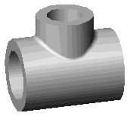
过渡线 ：
由于铸造圆角的存在，使得铸件表面的相贯线变得不明显，为了区分不同表面，以过渡线的形式画出。
两曲面相交
过渡线不与
圆角轮廓接触
铸造圆角
过渡线（新国标用细实线）

Slide 23
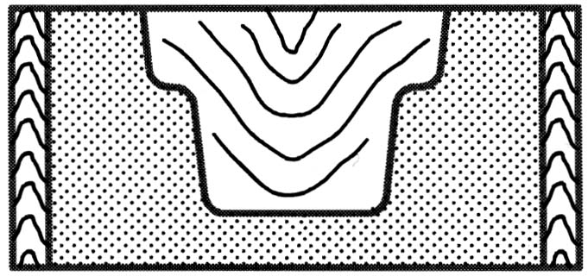
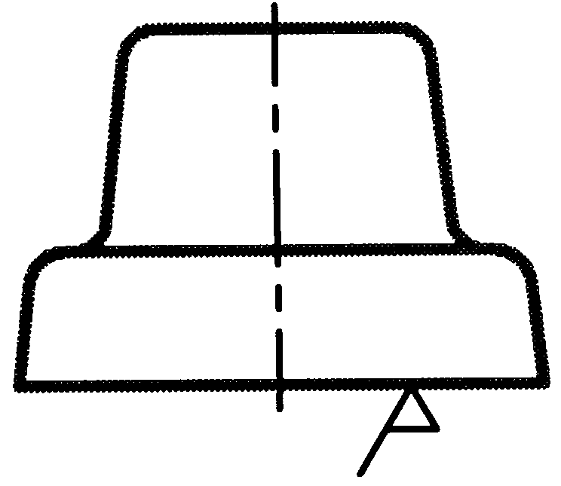
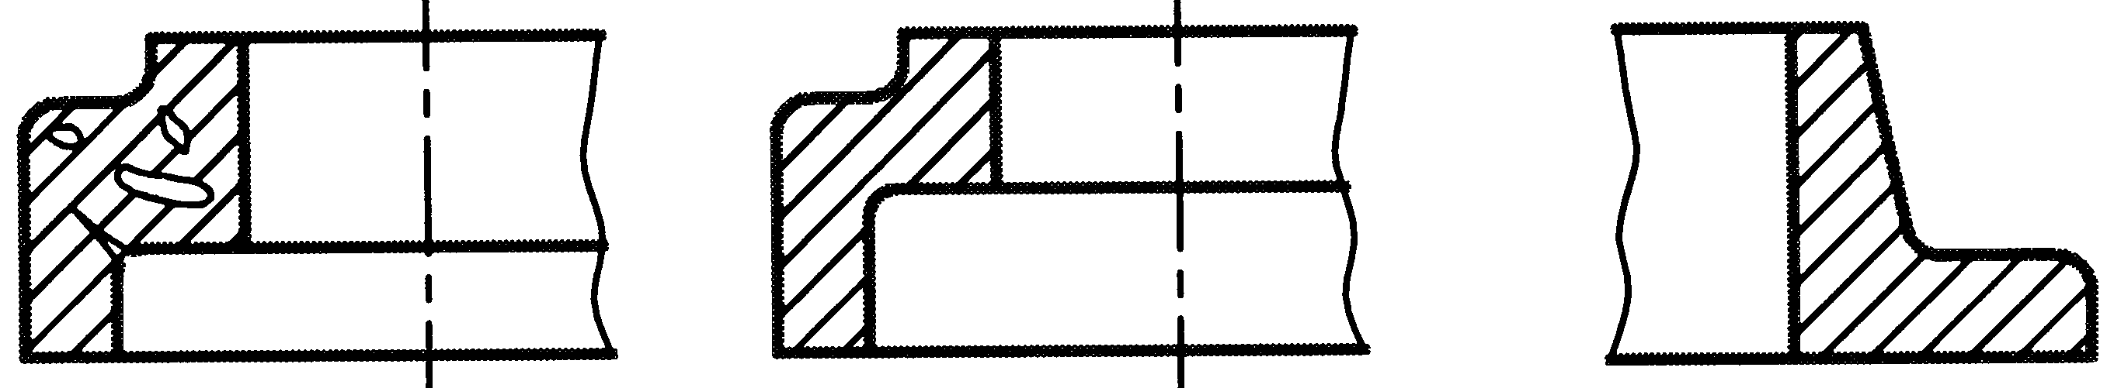
⒉ 拔模斜度
铸件在内外壁沿起模方向应有斜度,称为拔模斜度。当斜度较大时，应在图中表示出来，否则不予表示。
拔模斜度
（a）
（b）
⒊ 壁厚均匀
缩孔
裂纹
壁厚不均匀
壁厚均匀
壁厚逐渐过渡

Slide 24
二、机械加工工艺对零件结构的要求
⒈ 倒角
作用：便于装配和操作安全。
通常在轴及孔端部倒角。
b×
α
b
α
倒角宽度b按轴（孔）径查标准确定。
α=45°，也可取30°或60°。

Slide 25
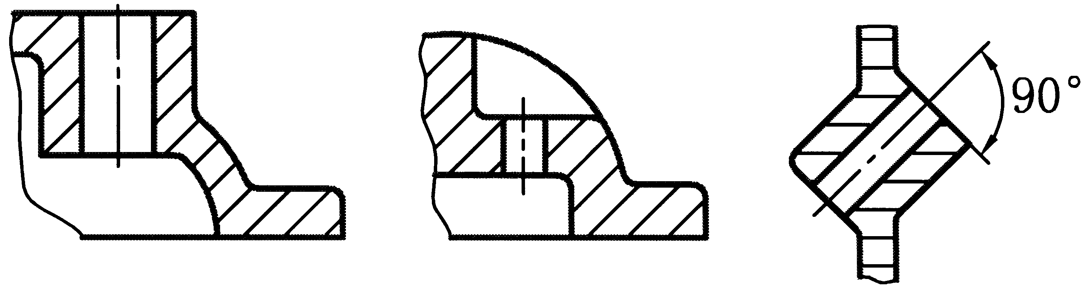
⒉ 退刀槽和砂轮越程槽
作用：便于退刀和零件轴向定位。
退刀槽
砂轮越程槽
b
b
砂轮
φ
φ
φ
图中 φ：槽的直径；b：槽宽
b
⒊ 钻孔端面
作用：避免钻孔偏斜和钻头折断。
90°

Slide 26
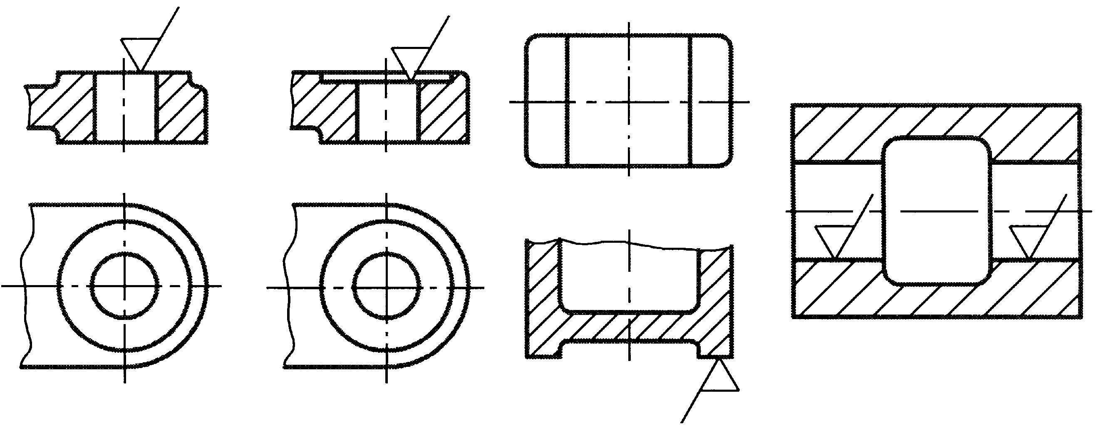
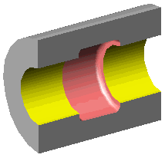
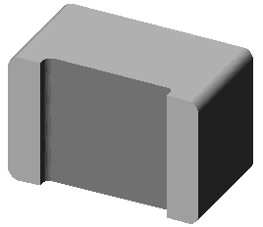
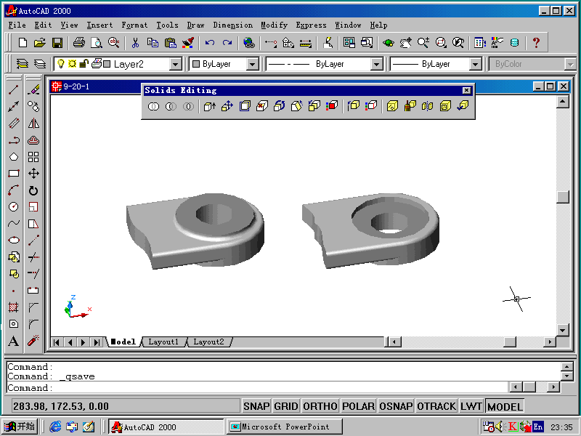
⒋ 凸台和凹坑
作用：减少机械加工量及保证两表面接触良好。
凸台
凹坑
处为接触加工面
凹腔
凹槽

Slide 27
7.2.4 零件尺寸的合理标注
合理标注尺寸的基本原则
所谓合理就是标注尺寸时，既要满足设计要求又要符合加工测量等工艺要求。
一、正确地选择基准
⒈ 设计基准
用以确定零件在部件中的位置的基准。
⒉ 工艺基准
用以确定零件在加工或测量时的基准。

Slide 28
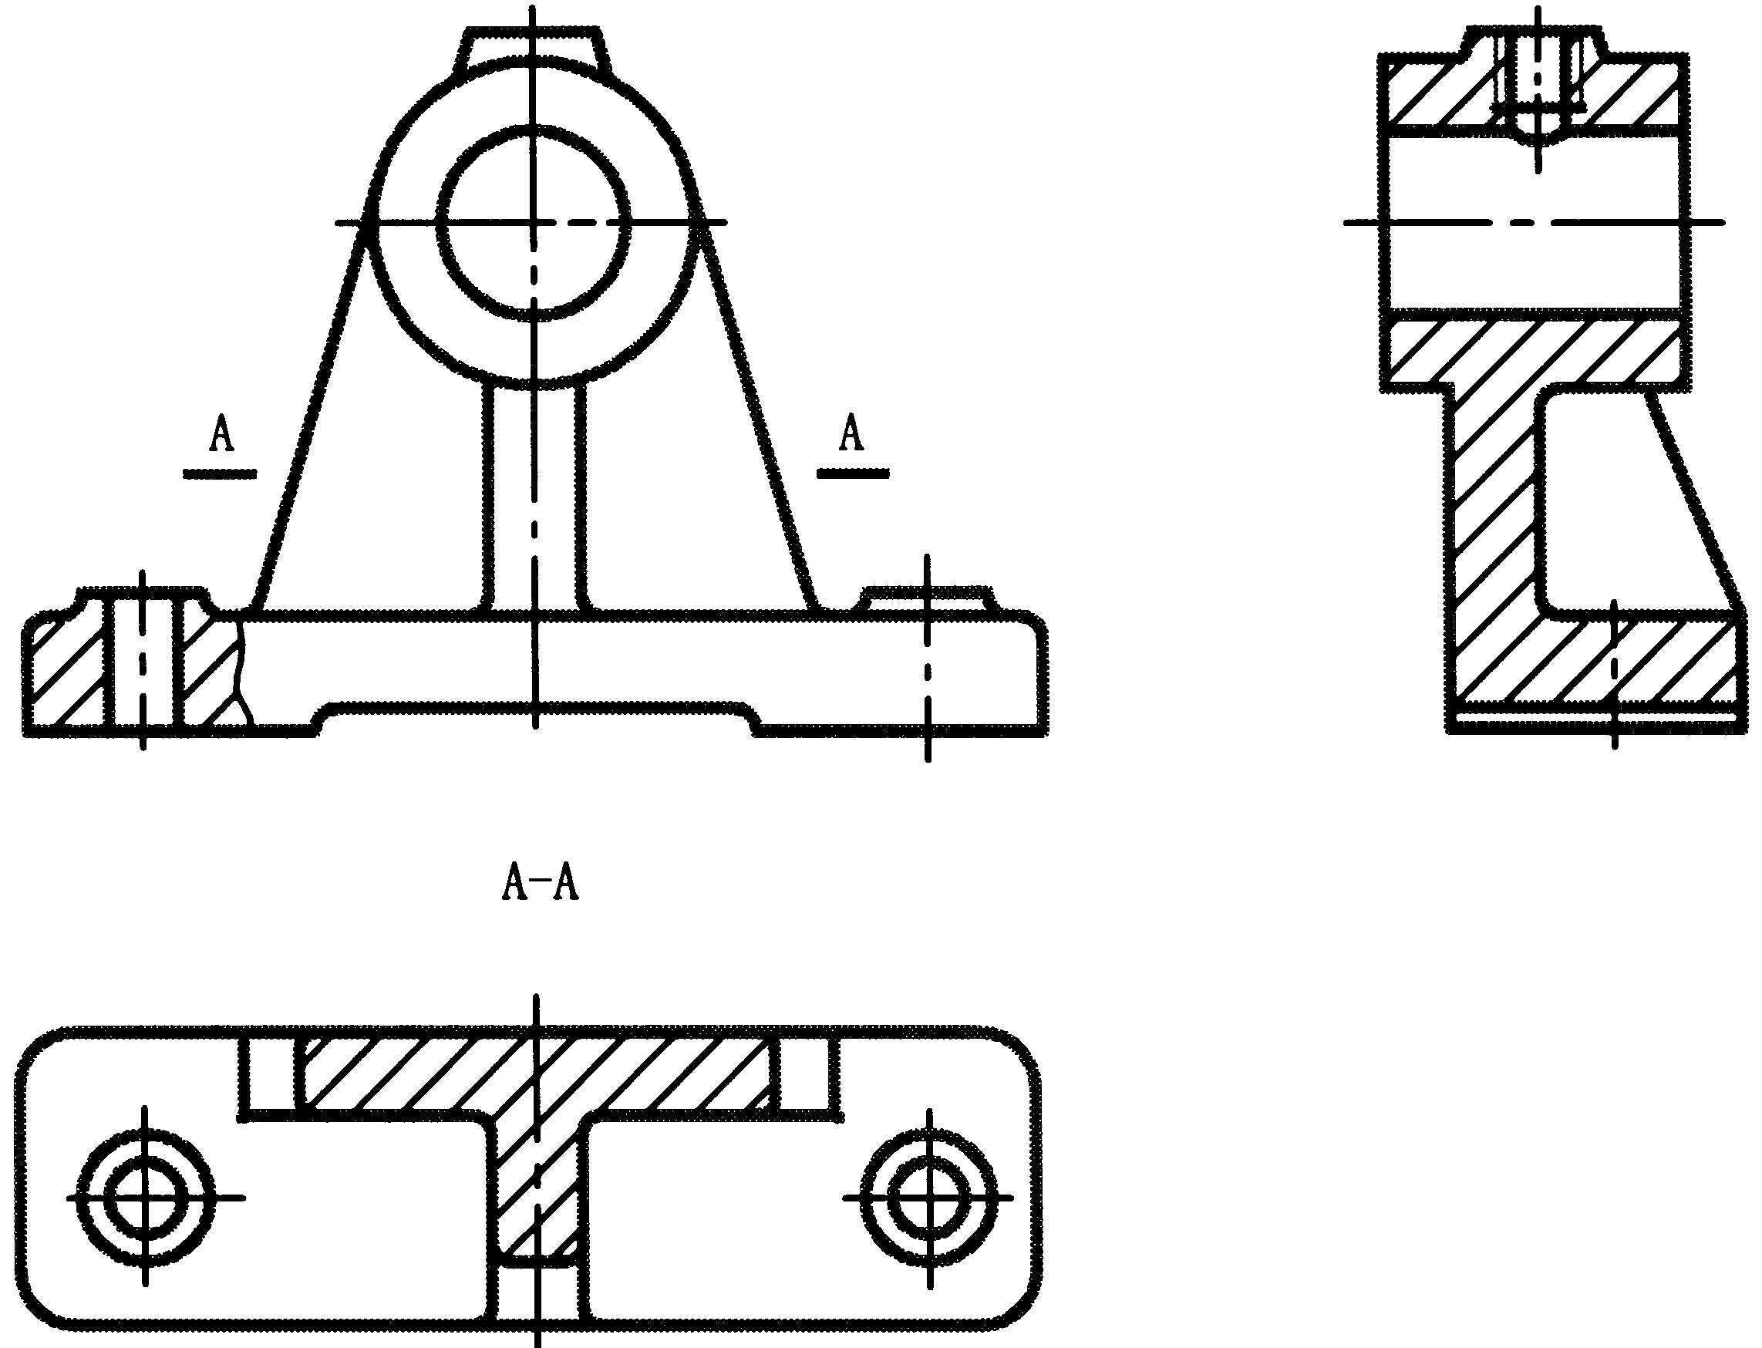
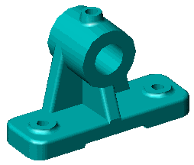
例如：
工艺基准
设计基准
设计基准

Slide 29
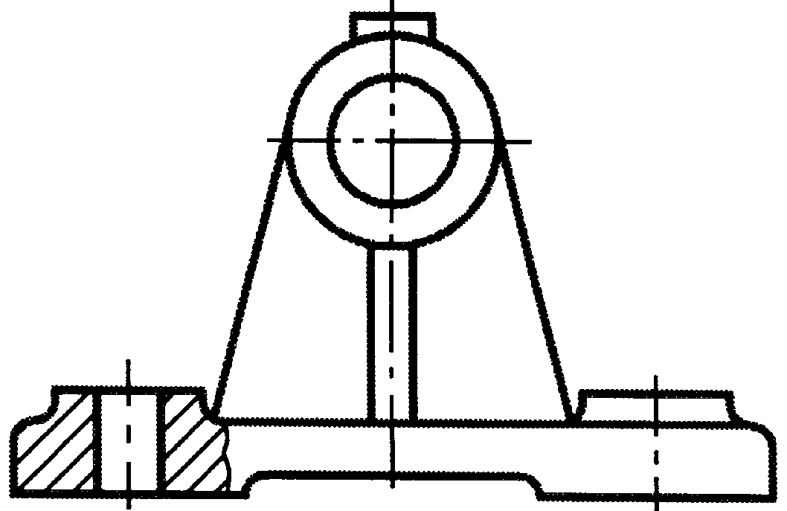
二、重要的尺寸直接注出
重要尺寸指影响产品性能、工作精度和配合的尺寸。
非主要尺寸指非配合的直径、长度、外轮廓尺寸等。
b
d
c
c
正确！
错误！

Slide 30
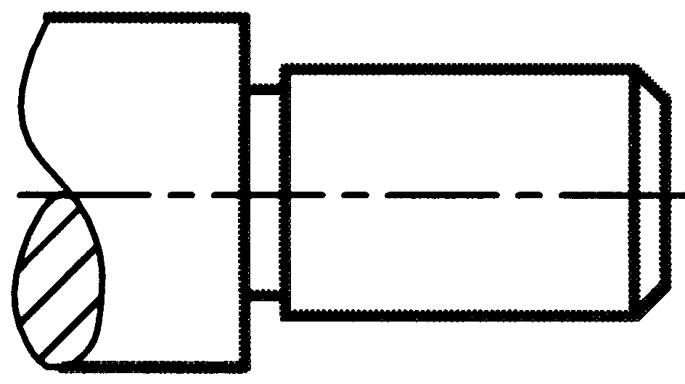
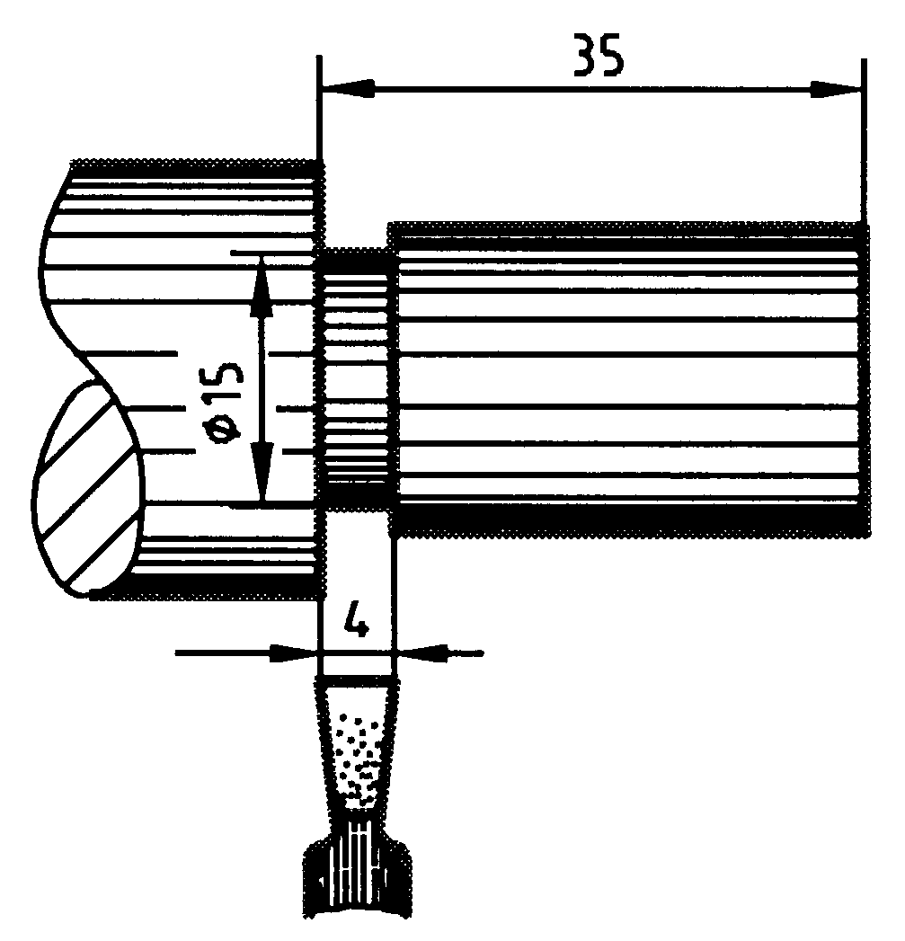
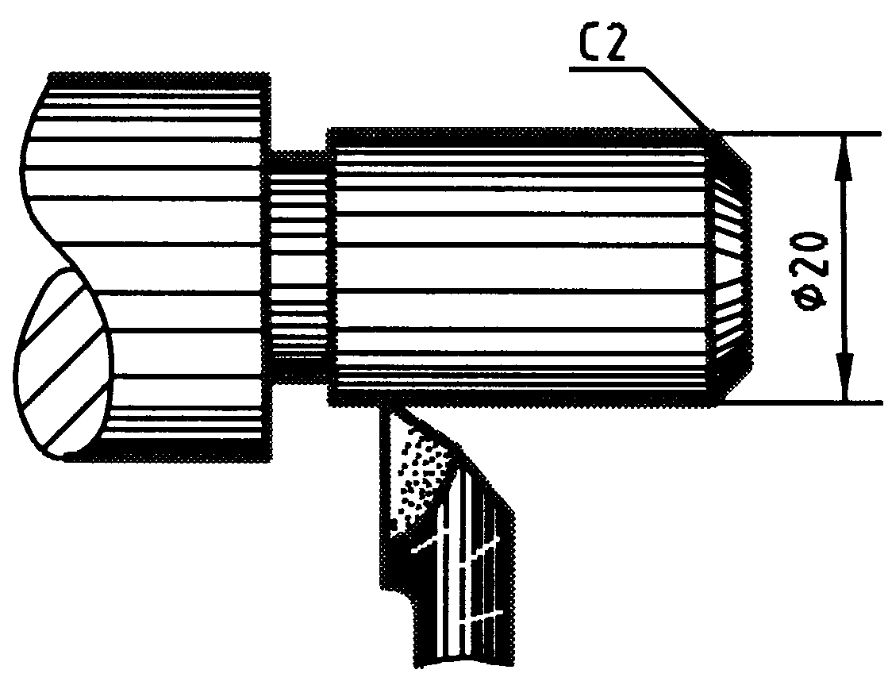
三、应尽量符合加工顺序
(a)合理
C2
(b)不合理
C2
φ15
φ20
φ15
φ20
4
31
35
35
加工顺序：
(1)车4×φ15退刀槽
(2)车φ20外圆及倒角

Slide 31
四、应考虑测量方便
B
C
A
C
不好！
好！

Slide 32

7.2.5 零件的表面粗糙度
一、表面粗糙度的概念
表面粗糙度是指零件的加工表面上具有的较小间距和峰谷所形成的微观几何形状特性。
二、评定表面粗糙度的参数
★ 轮廓算术平均偏差——Ra
★ 轮廓最大高度——Rz
优先选用轮廓算术平均偏差Ra

Slide 33
轮廓算术平均偏差——Ra
在一个取样长度内,轮廓偏距(Y方向上轮廓线上的点与基准线之间的距离)绝对值的算术平均值。
Y
Ra
X
o
OX为基准线
L

Slide 34
三、表面粗糙度参数的选用
参照生产中的实例，用类比法确定。
确定表面粗糙度的参数时，应考虑下列原则：
⒈ 在满足表面性能要求的前提下，应尽量选用较大的
粗糙度参数值。
⒉ 工作表面的粗糙度参数值应小于非工作表面的粗糙
度参数值。
⒊ 配合表面的粗糙度参数值应小于非配合表面的粗糙
度参数值。
⒋ 运动速度高、单位压力大的摩擦表面的粗糙度参数
值应小于运动速度低、单位压力小的摩擦表面的粗
糙度参数值。

Slide 35
一般接触面Ra值取 6.3～3.2
配合面Ra值取 0.8～1.6
钻孔表面Ra值取 12.5
四、表面粗糙度代（符）号
表面粗糙度符号
表面粗糙度代号
表面粗糙度参数
其它有关规定

Slide 36
⑴ 表面粗糙度符号
基本符号:
H₁ ≈1.4h
H₂=2 H₁
h —— 字高
H₂
H₁
60°
60°
数字与字母高度
2.5
3.5
5
7
10
符号的线宽
0.25
0.35
0.5
0.7
1
高度H₁
3.5
5
7
10
14
高度H₂
8
11
15
21
30

Slide 37
表 面 粗 糙 度 符 号
符 号
意 义 及 说 明
用任何方法获得的表面
（单独使用无意义）
用去除材料的方法获得的表面
用不去除材料的方法获得的表面
在基本符号长边上加一横线，横线上下用于标注有关参数和说明

Slide 38
⑵ 表面粗糙度参数
表面粗糙度参数Ra、Rz的单位是μm。
旧标准：注写Ra时，只写数值；
新标准：无论是Ra、Rz 或其它参数，
均需注出何种参数及其数值。
只注一个值时，表示为上限值；
注两个值时，表示为上限值和下限值。

Slide 39
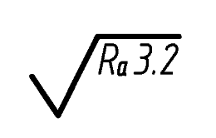
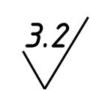
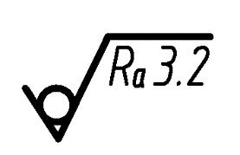
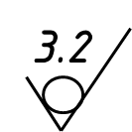
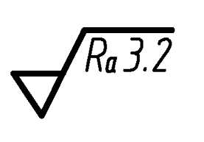
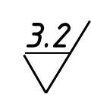

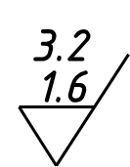
⑶ 表面粗糙度代号新旧标准对照
新标准
意 义
旧标准
任何方法获得的表面粗糙度，Ra的上限值为3.2μm
用不去除材料的方法获得的表面粗糙度，Ra的上限值为3.2μm
用去除材料方法获得的表面粗糙度，Ra的上限值为3.2μm
用去除材料方法获得的表面粗糙度，Ra的上限值为3.2μm，下限值为1.6μm

Slide 40
五、表面粗糙度代（符）号注法
★ 在同一图样上每一表面只注一次粗糙度代号，且应注在可见
轮廓线、尺寸界线、引出线或它们的延长线上。
Ra 3.2
Ra 3.2
Ra 1.6
Ø
Ø
Ø
Ra 0.4
Ra 1.6
Ra 12.5

Slide 41
★ 当零件的多数（全部）表面有相同的表面粗糙度要求时，
可统一标注在标题栏附近。
Ra 3.2
Ra 3.2
Ra 1.6
Ø
Ra 0.4
Ø
Ø
Ra 1.6
Ra 12.5
( )
( )
Ra 12.5
Ra 3.2
Ra 1.6
Ra 0.4
Ra 12.5
除全部表面有相同要求的情况外，需在圆括号内给出基本符号或不同的表面粗糙度要求。

Slide 42
Ra 3.2
Ra 1.6
Ra 1.6
Ra 3.2
Ra 1.6
Ra 6.3
Ra 1.6
Ra 3.2
Ra 6.3
Ra 3.2
★ 符号的尖端必须从材料外指向表面。
★ 粗糙度值的标注应符合尺寸数字的标注规定，即数字的
字头朝上或朝左。

Slide 43
总结：新旧国标关于粗糙度表示和标注差异
GB/T 131-1993
GB/T 131-2006
3.2
Ra 3.2
其余
( )
3.2
新标准中Ra不可省，Ra（Rz）和数值需同时标出。
Ra 3.2（16%规则）：允许16%次测量超差，超差值不限
Ra max 3.2（最大规则）：不允许有一次超差
3.2
3.2
Ra 12.5
3.2
3.2
Ra 6.3
Ra 1.6
Ra 1.6
3.2
3.2
3.2
3.2
Ra 6.3
3.2
Ra 12.5
3.2
3.2

Slide 44
7.2.6 极限与配合
一、极限与配合的基本概念
为什么要制定极限
与配合标准?
● 互换性要求：
同一批零件，不经挑选和辅助加工，任取一个就可顺利地装到机器上去并满足机器的性能要求。
(φ50)
公称尺寸
● 保证零件具有互换性的措施：
由设计者根据极限与配合标准，确定零件合理的配合要求和尺寸极限。

Slide 45
⒈ 公称尺寸、实际尺寸、极限尺寸
公称尺寸:
设计时确定的尺寸。
φ50±0.008
实际尺寸:
零件制成后实际测得的尺寸。
极限尺寸:
允许零件实际尺寸变化的两个界限值。
φ50
φ49.992
φ50.008
上极限尺寸:
允许实际尺寸的最大值。
公称尺寸
下极限尺寸:
允许实际尺寸的最小值。
上极限尺寸
下极限尺寸
零件合格的条件：
上极限尺寸≥实际尺寸≥下极限尺寸。

Slide 46
⒉ 尺寸偏差和尺寸公差
公差恒为正
上极限偏差
=上极限尺寸－公称尺寸
下极限偏差
=下极限尺寸－公称尺寸
0.016
+0.008
上极限偏差
统称尺寸偏差
下极限偏差
φ50
–0.008
φ50.008
φ49.992
尺寸公差(简称公差):
允许实际尺寸的变动量。
公称尺寸
偏差可正可负
上极限尺寸
下极限尺寸
公差=上极限尺寸－下极限尺寸
=上极限偏差－下极限偏差

Slide 47
例：一根轴的直径为φ60±0.015
公称尺寸:
φ60mm
思考并回答
上极限尺寸:
φ60.015mm
下极限尺寸:
φ59.985mm
零件合格的条件：
φ60.015mm ≥ 实际尺寸 ≥ φ59.985mm
60.015－60 = +0.015
上极限偏差 =
59.985－60 = -0.015
下极限偏差 =
0.015－(-0.015) = 0.030
公差 =

Slide 48
公差带图：
上极限偏差
公差带
+0.024
＋
+0.008
+0.008
0
0
－
-0.008
-0.006
φ50
下极限偏差
-0.022
公称尺寸
+0.024
-0.006
例:
Φ50±0.008
Φ50
+0.008
Φ50
-0.022
公差带图可以直观地表示出公差的大小及公差带相对于零线的位置。
φ50

Slide 49
⒊ 标准公差和基本偏差
⑴ 标准公差
用以确定公差带的大小。
代号:IT 共20个等级：IT01、IT0、IT1～IT18
标准公差
基本偏差
上极限偏差=下极限偏差+公差
+
0
0
—
基本偏差
下极限偏差=上极限偏差-公差
公称尺寸
标准公差
标准公差的数值由公称尺寸和公差等级确定。
⑵ 基本偏差
用以确定公差带相对于零线的位置。
一般为靠近零线的那个偏差。

Slide 50
基本偏差系列，确定了孔和轴的公差带位置。
A
B
C
CD
D
E
EF
孔
+
F
FG
零线
0
-
0
G
H
U
V
JS
K
X
Y
Z
J
M
N
P
R
ZA
S
T
ZB
ZC
公称尺寸
基准孔（下极限偏差为零）
基准轴（上极限偏差为零）
zc
m
n
p
r
s
t
za
zb
+
u
v
x
y
z
零线
0
-
0
js
k
轴
e
ef
f
fg
g
h
j
cd
d
c
公称尺寸
b
a
代号: 孔用大写字母，轴用小字母表示。

Slide 51


(3)公差带代号
⎧
基本偏差代号，如：H、f
公差带代号组成
⎨
⎩
标准公差等级代号如：8、7
公差带的位置由基本偏差决定，
公差带的大小由标准公差等级决定。
如: H8 f7
孔的基本偏差代号
轴的标准公差等级代号
孔的标准公差等级代号
轴的基本偏差代号

Slide 52
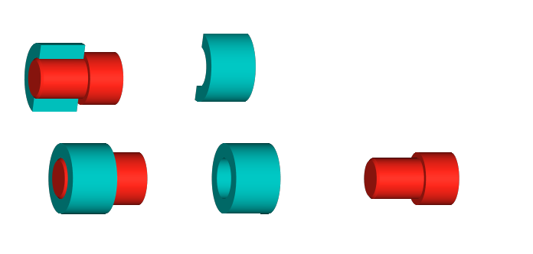
⒋ 配合
⑴ 配合的概念
配合：
公称尺寸相同相互结合的孔和轴的公差带之间的关系。
配合
φ20
φ20
间隙或过盈:
δ=孔的实际尺寸－轴的实际尺寸
δ≥0 间隙 δ≤0 过盈

Slide 53

⑵ 配合的种类
① 间隙配合
具有间隙(包括最小间隙等于零)的配合。
孔
轴
孔的公差带在轴的公差带之上
上极限尺寸
下极限尺寸
最大间隙
上极限尺寸
最小间隙
下极限尺寸
最小间隙是零
最大间隙
最小间隙
间隙配合示意图

Slide 54
② 过盈配合
具有过盈(包括最小过盈等于零)的配合。
上极限尺寸
下极限尺寸
最小过盈
最小过盈是零
上极限尺寸
最大过盈
下极限尺寸
最大过盈
最小过盈
孔的公差带在轴的公差带之下
过盈配合示意图

Slide 55
③ 过渡配合
可能具有间隙或过盈的配合。
上极限尺寸
最大间隙
下极限尺寸
最大间隙
上极限尺寸
最大过盈
下极限尺寸
最大过盈
孔的公差带与轴的公差带相互交叠
过渡配合示意图

Slide 56
⑶ 配合制
① 基孔制配合
基本偏差为一定的孔的公差带，与不同基本偏差的轴的公差带形成各种配合的制度。
间隙配合
过渡配合
过盈配合
基准孔
公差带图：
+
0
-
0
基孔制的孔称为基准孔，其基本偏差代号为H，其下极限偏差为0

Slide 57
② 基轴制配合
基本偏差为一定的轴的公差带与不同基本偏差的孔的公差带形成各种配合的制度。
基准轴
过盈配合
过渡配合
间隙配合
+
公差带图：
０
-
０
基轴制的轴称为基准轴，其基本偏差代号为h，其上极限偏差为0

Slide 58
根据基本偏差代号确定配合种类
EF
基轴制：
孔
F
FG
A～H 形成间隙配合
G
H
U
JS
J～N 形成过渡配合
J
K
M
N
P
R
S
T
基准轴公差带
P～ZC 形成过盈配合
基准孔公差带
p
r
s
t
基孔制：
m
n
u
a～h 形成间隙配合
js
k
j～n 形成过渡配合
轴
fg
g
h
ef
f
j
p～zc 形成过盈配合

Slide 59
⒉ 在零件图中极限的标注
⑴ 在公称尺寸后注出公差带代号（基本偏差代号和
标准公差等级数字）。
φ30H8
φ30f7
配合精度明确，标注简单，但数值不直观。
适用于量规检测的尺寸。

Slide 60
⑵ 注出公称尺寸及上、下极限偏差值（常用方法）
+0.033
-0.020
-0.041
0
φ30
φ30
数值直观，用万能量具检测方便。
试制单件及小批生产用此法较多。

Slide 61
⑶ 在公称尺寸后，注出公差带代号及上、下极限偏差值，
偏差值要加上括号。
-0.020
+0.033
-0.041
0
φ30H8( )
φ30f7( )
既明确配合精度又有公差数值。
适用于生产规模不确定的情况。

Slide 62
7.2.7 画零件图的方法和步骤
一、画图前的准备
⒈ 了解零件的用途、结构特点、材料及相应的加工方法。
⒉ 分析零件的结构形状，确定零件的视图表达方案。
二、画图方法和步骤
例如画端盖的零件图：
⒈ 定图幅
根据视图数量和大小,选择适当的绘图比例，确定图幅大小。

Slide 63
⒉ 画出图框和标题栏
⒊ 布置视图
图幅
根据各视图的轮廓尺寸，画出确定各视图位置的基线。
图框
标 题 栏
画图基线包括:
对称线、轴线、某一基面的投影线。
注意：各视图之间要留出标注尺寸的位置。

Slide 64
⒋ 画底稿
按投影关系，逐个画出各个形体。
步骤：
先画主要形体, 后画次要形体；
先定位置，后定形状；
先画主要轮廓，后画细节。

Slide 65
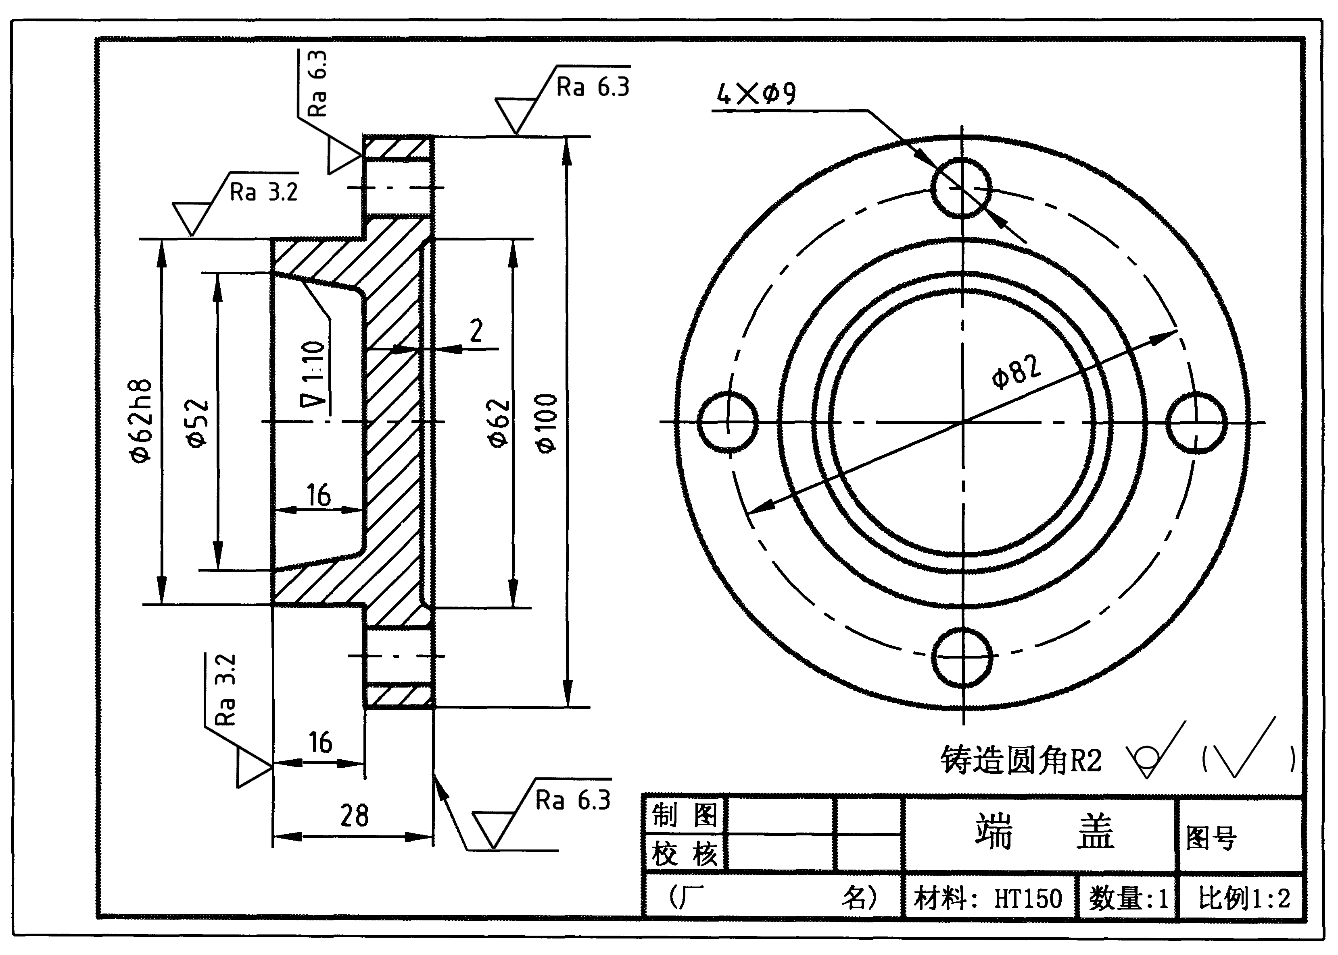
⒌ 加深
检查无误后，加深并画剖面线。
⒍ 完成零件图
标注尺寸、表面粗糙度、尺寸公差等，填写技术要求和标题栏。

Slide 66
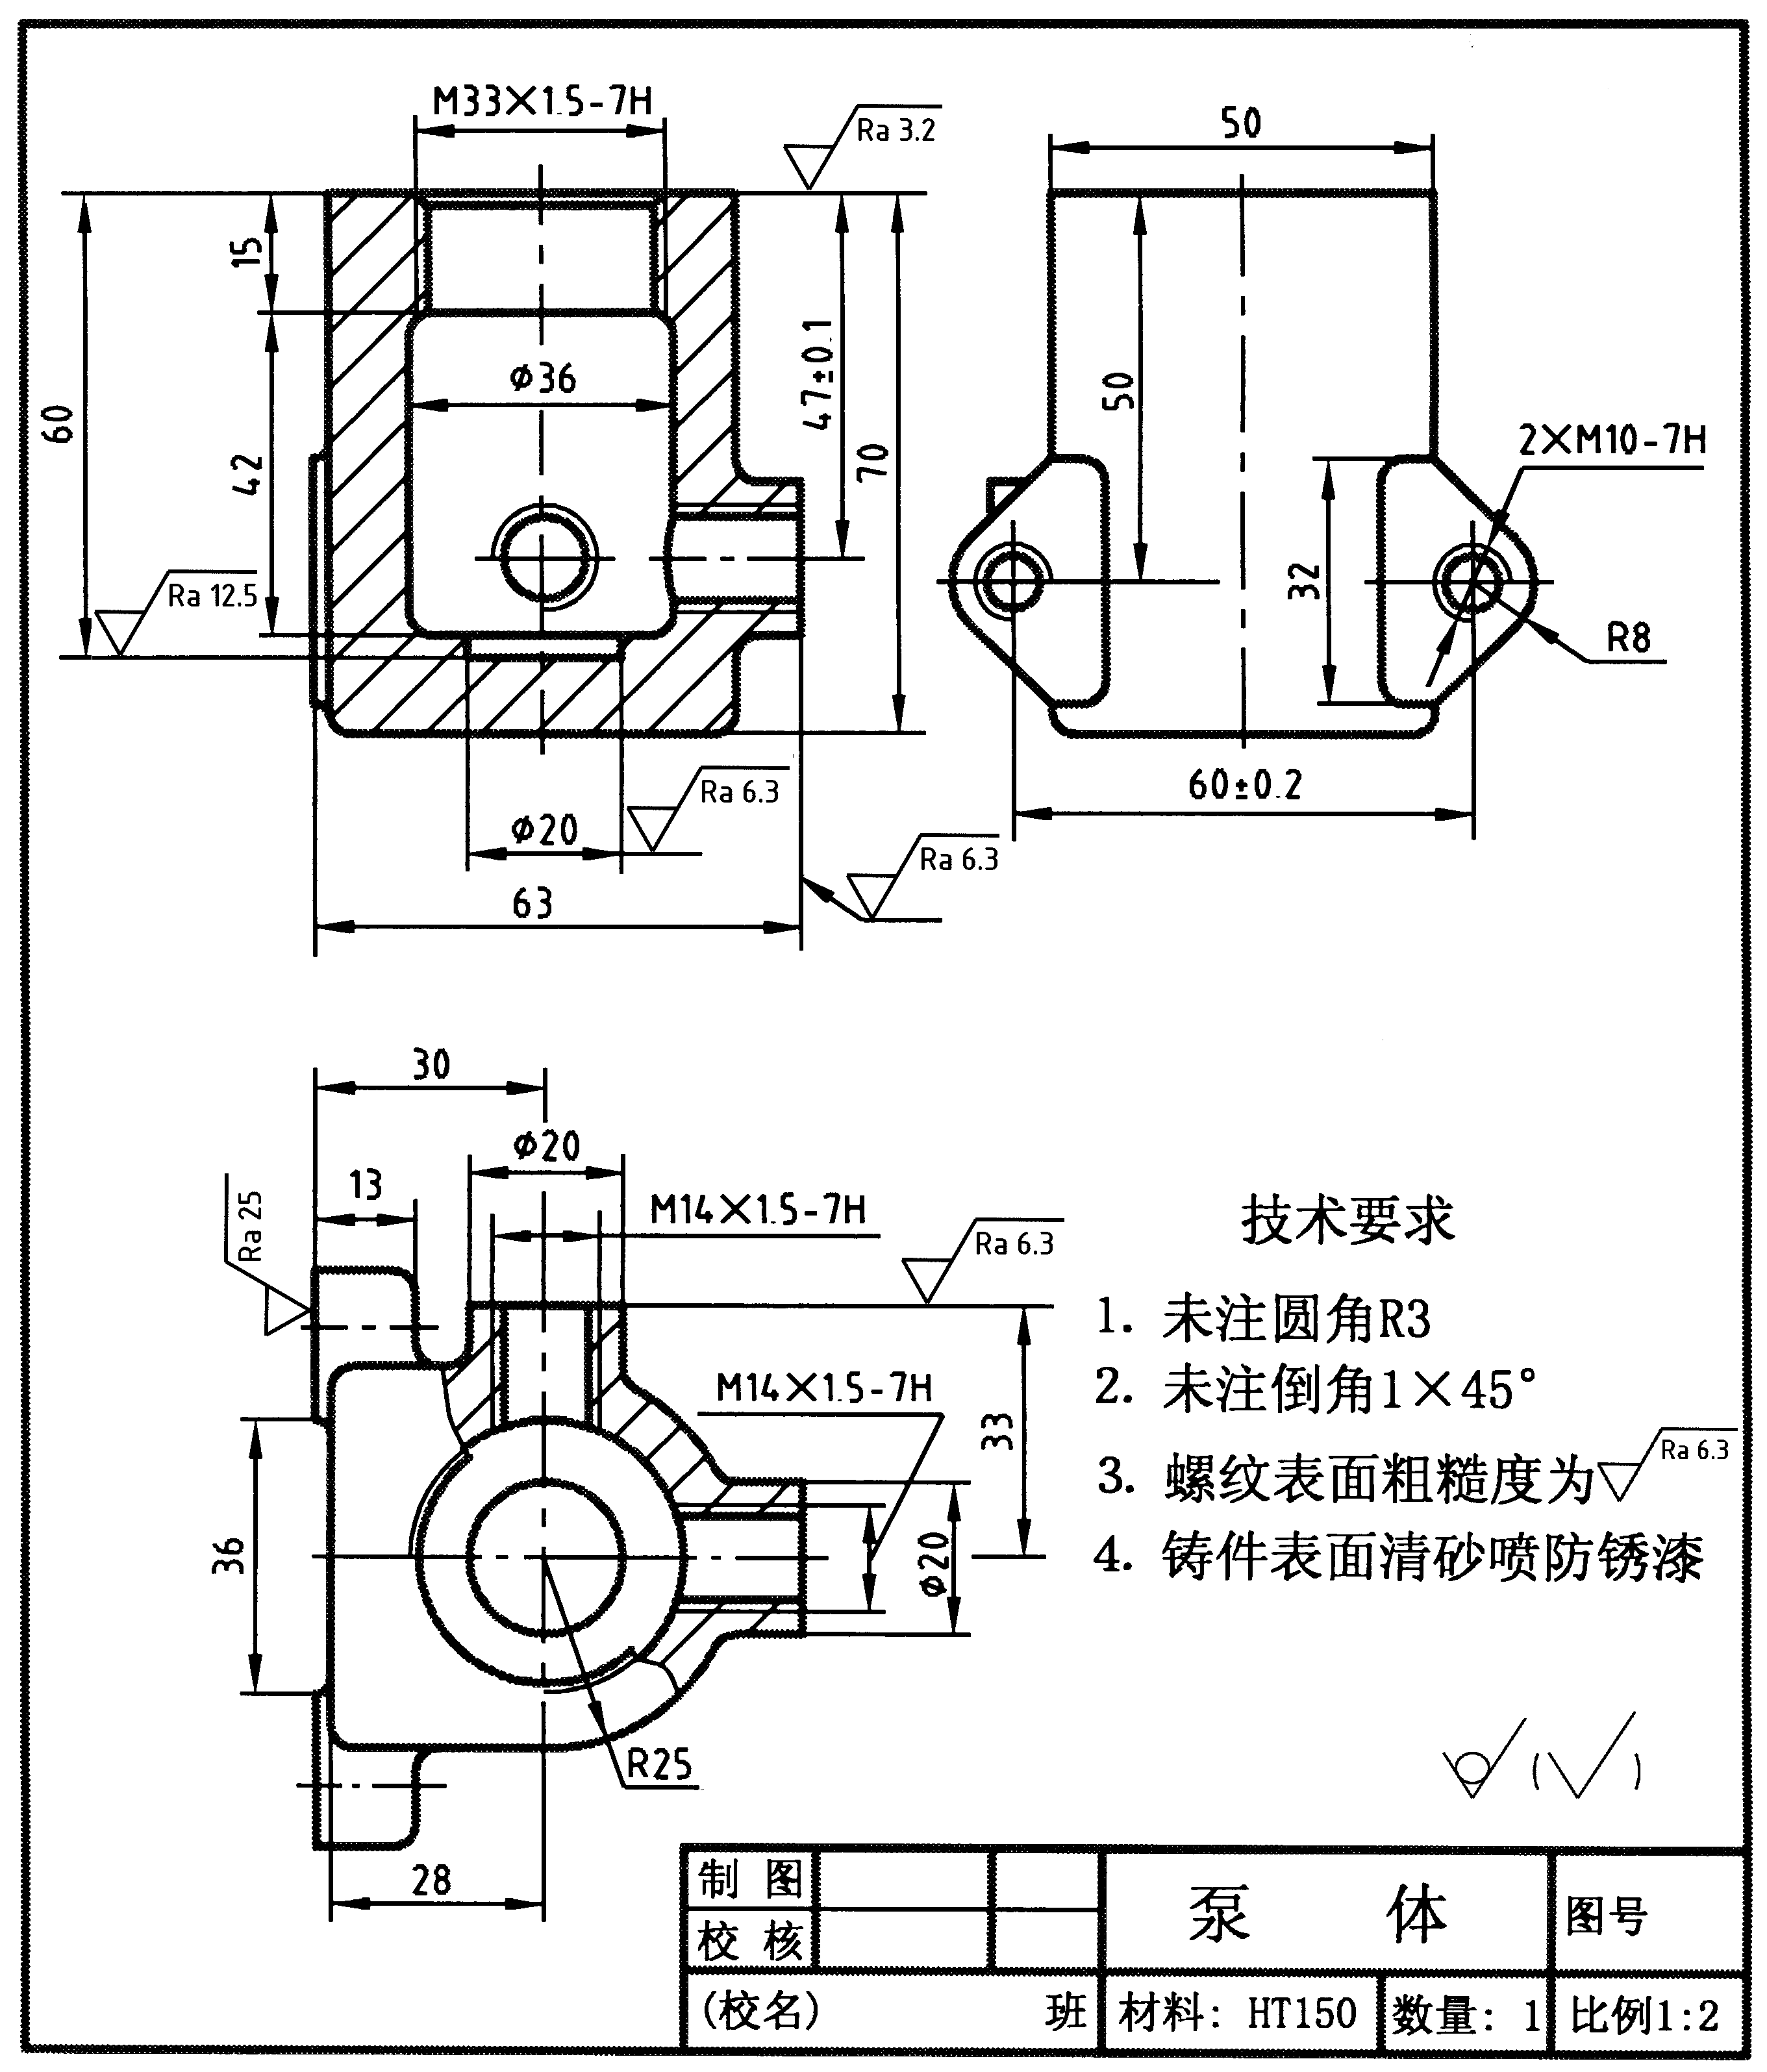
7.2.8 读零件图的方法和步骤
一、看标题栏
了解零件的名称、材料、绘图比例等内容。
通孔
从右图可知：
零件名称为泵体。
材料是铸铁。
绘图比例1:2。

Slide 67
二、分析视图
找出主视图，分析各视图之间的投影关系及所采用的表达方法。
通孔
主视图是全剖视图，俯视图取了局部剖，左视图是外形图。

Slide 68
三、 分析投影，想象零件的结构形状。
看图步骤：
☆先看主要部分，后看次要部分；
☆先看整体，后看细节；
☆先看容易看懂部分，后看难懂部分。
按投影对应关系分析形体时，要兼顾零件的尺寸及其功用，以便帮助想象零件的形状。

Slide 69
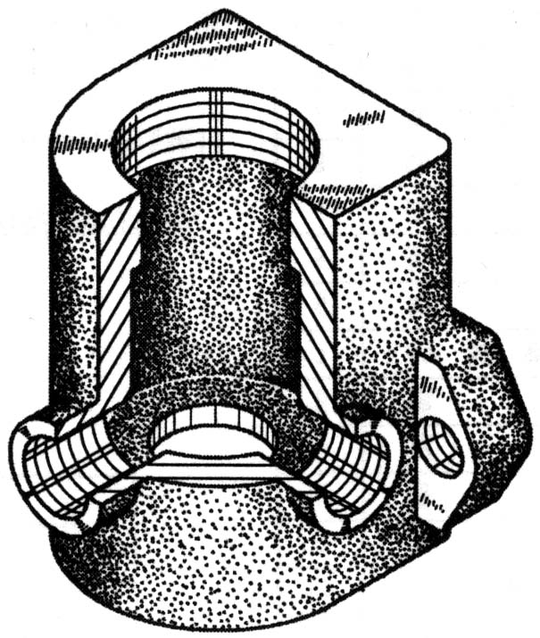
从三个视图看，泵体由三部分组成：
①半圆柱形的壳体，
其圆柱形的内腔，
用于容纳其它零件。
通孔
②两块三角形的安装板。
③两个圆柱形的进出油口，
分别位于泵体的右边和
后边。
综合分析后，想象出泵体的形状。

Slide 70
四、分析尺寸和技术要求
首先找出长、宽、高三个方向的尺寸基准，然后找出主要尺寸。
通孔
长度方向是安装板的端面。
宽度方向是泵体前后对称面。
高度方向是泵体的上端面。
47±0.1、60±0.2是主要尺寸，加工时必须保证。

Slide 71
进出油口及顶面尺寸：
M14×1.5-7H
M33×1.5-7H
都是细牙普通螺纹。
端面粗糙度Ra值分别为3.2、6.3，要求较高，以便对外连接紧密，防止漏油。
通孔

Slide 72
 小 结 
一、掌握零件图视图选择的方法及步骤，并注意以下问题:
⑴ 了解零件的功用及其各组成部分的作用，以便在
选择主视图时从表达主要形体入手。
⑵ 确定主视图时，要正确选择零件的安放状态和投
射方向。
⑶ 零件形状要表达完全，必须逐个形体检查其形状
和位置是否唯一确定。
二、掌握读、画零件图的方法和步骤及零件图上尺寸及技术
要求的标注方法。

Slide 73
三、表面粗糙度的各种符号的意义及其在图纸上的标注方法。
四、极限与配合的基本概念及标注
⑴ 间隙 过盈 标准公差和基本偏差
间隙配合
基孔制
⑵ 配合种类
过盈配合
配合制
基轴制
过渡配合
⑶ 极限与配合在图纸上的标注方法。

